Slide 1
Læringsnetværk for pædagogiske ledere
Fællesmøde
7. Januar 2025

Slide 2



Checkin 8.15 – 8.30

Slide 3
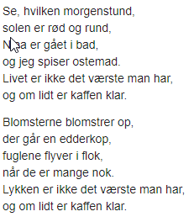
Svantes lykkelige dag af Benny andersen

Slide 4
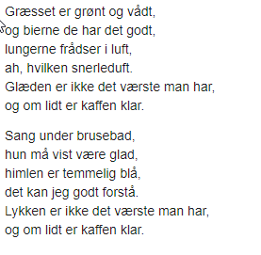

Slide 5
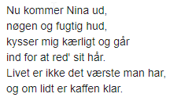

Slide 6
Program
08.30 Morgensang og velkommen v. Pia
Velkommen til nye kollegaer
Sammenhæng i skoleårets fælles netværksmøder
Præsentation af dagens program
08.45 Opdeling i grupper (indskoling, mellemtrin, udskoling, IC) v. Bibi
09.00 Oplæg til arbejde med dynamiske rutiner som ledelsesværktøj v. Kirsten
09.25 Proces 1 i grupper
10.25 Opsamling på proces i grupper
10.35 Pause
10.45 Oplæg til proces 2 i grupper v. Anne
11.30 Tak for i dag v. Pia
Notes:
Formål at dele ledelsespraksis med hinanden
At være sammen med gode kollegaer på tværs af netværkene

Slide 7

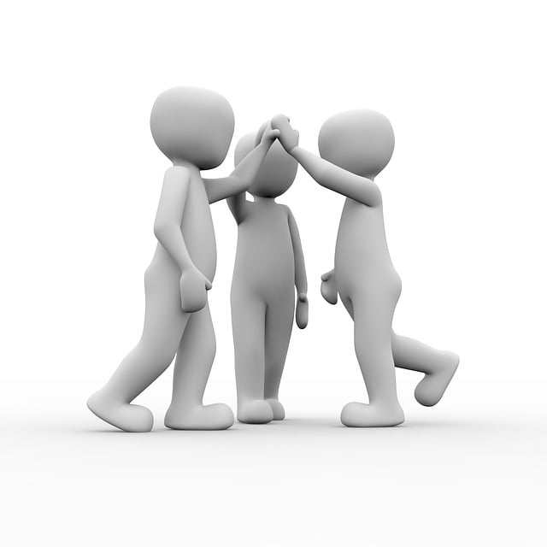
Velkommen til nye kollegaer
Notes:
Pia

Slide 8
Sammenhæng i dette års fælles netværksmøder
Visionen
alle elever udstråler lyst til at lære, hvor der er rum til at være for alle og hvor eleverne får mod til at handle.
Ledelse af tilgængelige læringsmiljøer i skolen
Notes:
Pia

Slide 9
Fælles netværksmøder i 2024/25
3 årlige møder, hvor alle netværk mødes på Medborgerhuset 8.30-11.30. På disse møder vil der være et fælles tema og oplæg samt processer på tværs af netværkene.
1. oktober
Ledelse af værdier og den pædagogiske vision
7. januar
Pædagogisk faglighed – metoder og ledelses tilgange
1. april
ledelse af og i samarbejde på tværs

Slide 10
Grupper efter interesse
IC
Indskoling
Mellemtrin
Udskoling
Vælg det område, som du ønsker skal være udgangspunktet for dagens samtaler og gå til skiltet.
Stil jer i række efter fødselsdato – med januar forrest.

Slide 11
Dynamiske rutiner som ledelsesværktøj
Notes:
Kl. 9
Kirsten

Slide 12
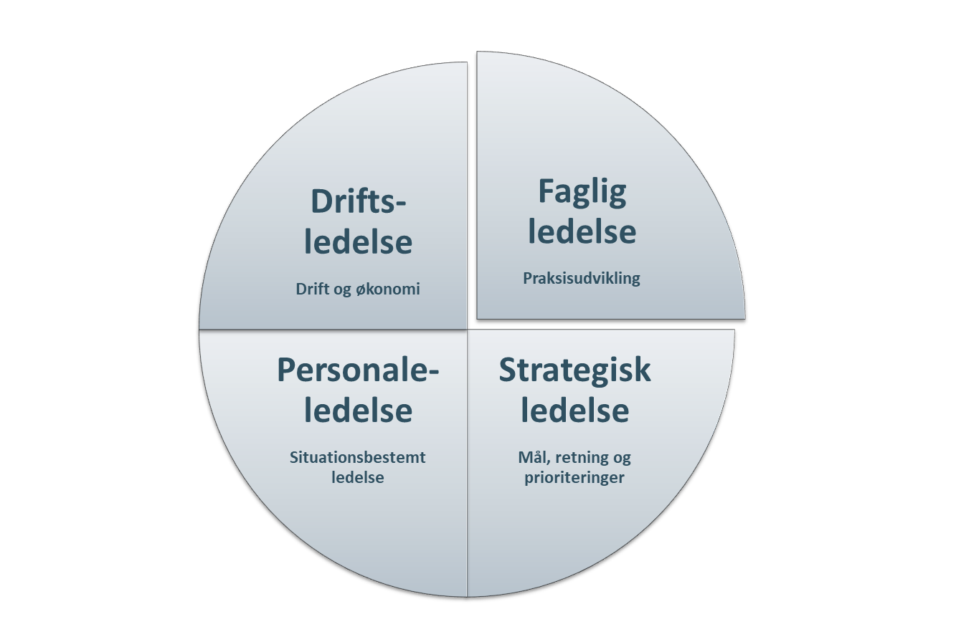
Dynamiske rutiner som ledelsesværktøj
Hvordan forandringer får fodfæste i organisationen
PL Fællesmøde d. 7. januar 2025
Oplæg v. Kirsten Osbæck Mogensen
KIRSTEN OSBÆCK MOGENSEN
PÆDAGOGIK | LEDELSE |UDVIKLING

Slide 13
Vi har brugt så mange kræfter på det … Vi kan bare ikke rigtig få øje på det
Vi har brug for en genstart, for vi er faldet tilbage til de gamle rutiner

Slide 14
Faglig ledelse af praksisforandringer
Forandringsprocesser
Forankring
Organisatoriske dynamiske rutiner

Slide 15
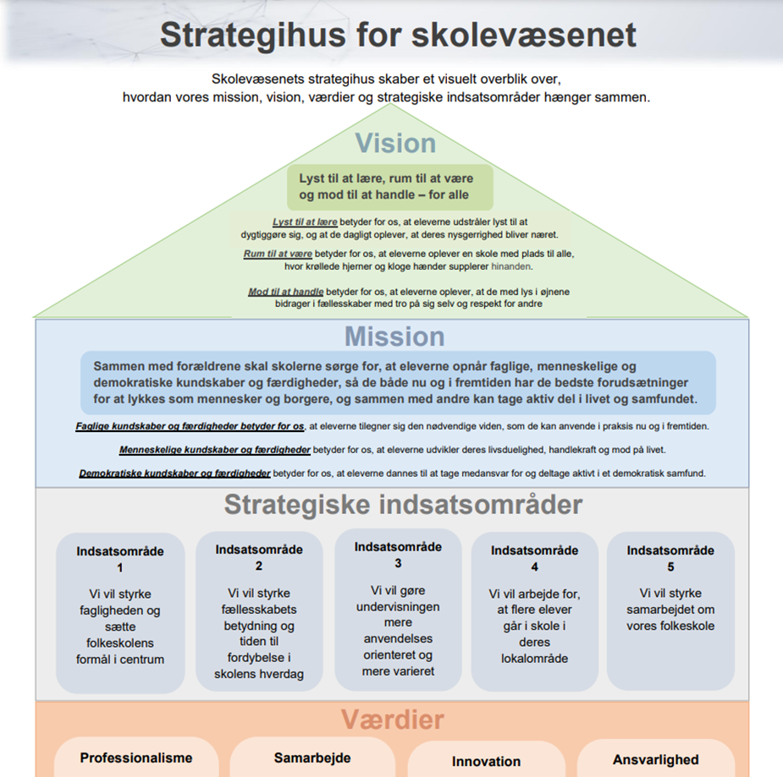
WHY – visionen og værdierne, vi stiler efter
WHAT – midler og metoder til at nå visionen
HOW – ledelsesinteraktioner, der kan påvirke midlerne
Almen praksis
- PBL
- CL
- Co-teaching
- FBK
- Erhvervsrettede linjer
- Specialpædagogisk faglighed
- Udeskole
- Mangfoldige læringsmiljøer
- Forældresamarbejde
- De 13 kerneelementer
- Flow og læringsglemsel
- …
Faglig ledelse
- …
Rekruttering
- …
Lærende ledelsesteams
- …
Materialeindkøb
- …
Fysiske læringsmiljøer
- …
Kompetenceudviklings- og kursusstrategi
- …
Motiverende undervisning med plads til stor diversitet, så flere børn kan gå i skole i eget skoledistrikt, og hvor eleverne bliver nysgerrigt undersøgende, kritiske, kreative og (værdi-)skabende
Mellemformer
- X aksen (segregeret)
- Y aksen (SPS i klassen)
- …

Slide 16



Undervisningssyn?
Det ‘nye’ undervisningssyn
Undervisning (diff. inkl)=
Fællesskab, hvor alle deltager på forskellig vis i ”det egentlige” – det man skal.
Det ‘gamle’ undervisningssyn
Undervisning + differentiering
Ens for de fleste, tilpasset for få. Nogle laver/gør noget andet, end ”det egentlige”
Et individualiseret undervisningssyn
Forskelligt og tilpasset den enkelte. Der er egentligt ikke noget, alle skal være fælles om

Slide 17

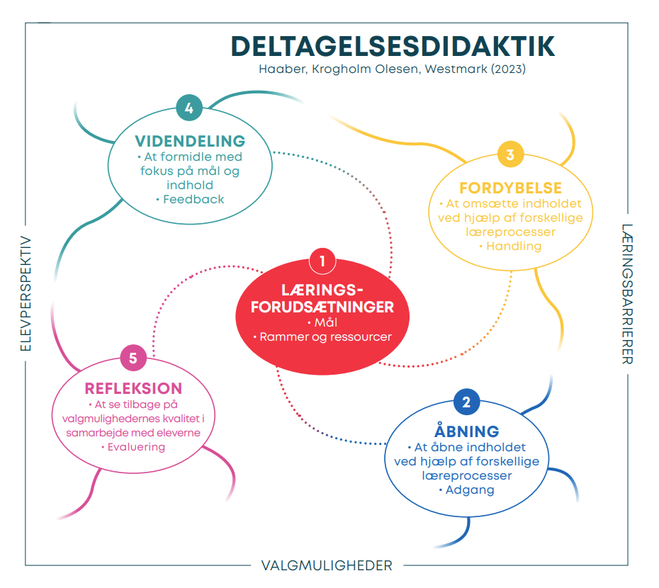
https://www.ucn.dk/efteruddannelse/viden-og-inspiration/paedagogik-og-laering/deltagelsesdidaktik-vidensartikel

Slide 18
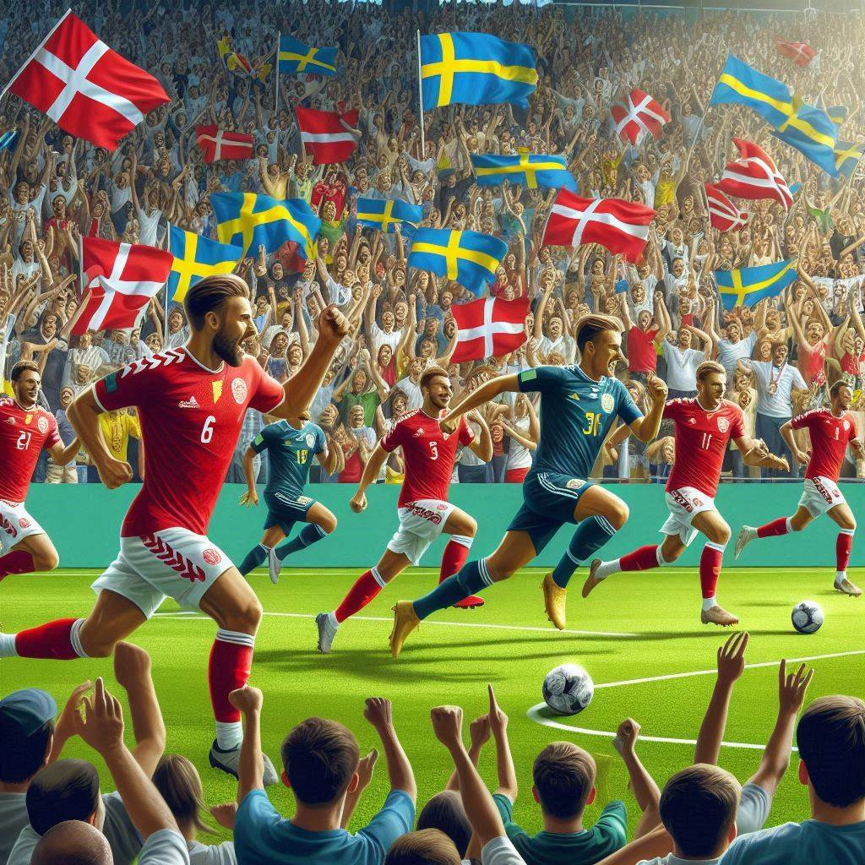

Mangfoldige læringsmiljøer med deltagelsesmuligheder for alle
Undervisningssyn
Fællesskab, hvor alle deltager på forskellig vis i ”det egentlige” – det man skal.
Undervisning med fokus på
flere lys i øjnene: Engagere gennem en fælles magisk starter, et plot, en motiverende udfordring, en værdi for andre, en interesse, glæde og nysgerrighed, der samler sig mod…?
flere adgangsveje til viden: Give mulighed for at vælge mellem at læse selv, lytte, se video, få lærerinstruktion, interviewe en ekspert…?
flere måder at udtrykke sig på: Give mulighed for at vælge mellem at tegne det, bygge det, filme det, skrive det, lege det, synge det, danse det…?
Molbæk & Hedegaard-Sørensen (2023): Universal Design for Learning, Dafolo, s. 32-33

Slide 19
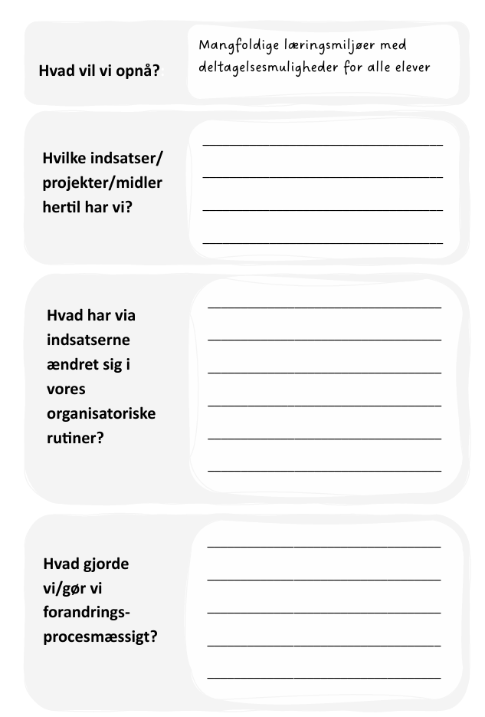
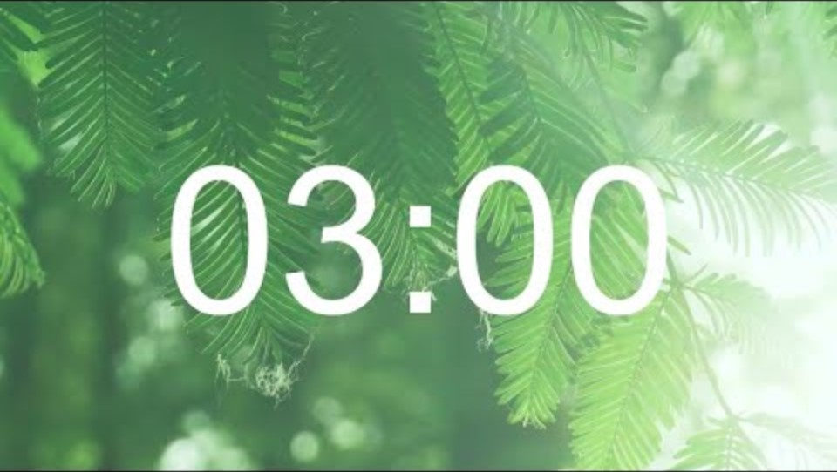
Find bagsiden
Notér indsatser (fra toppen)
Nyd stilheden
Eller hvad forventer vi…

Slide 20

En organisatorisk rutine er et gentagende og genkendeligt mønster af gensidigt afhængige handlinger, der involverer en gruppe mennesker og genstande (s. 24)

Slide 21
Praksis – …
Rutiner – særlige og specifikke praksisser i en organisation, som skabes med henblik på at løse bestemte opgaver, og hvor handlinger udøves i bestemte sekvenser, og som er karakteriseret af gentagelse og genkendelighed (s.23)

Slide 22
Læring, udvikling og forankring af en indsats
= overlap mellem organisatoriske rutiner og individuelle vaner?
(s. 61)
Individuelle tilbagevendende handlemønstre vs. kollektive tilbagevendende aktivitetsmønstre eller interaktionsmønstre
Organisatorisk rutine
Individuel vane

Slide 23
Faglig ledelse fra et rutine-perspektiv
Identificere – hvilke gentagne handlemønstre i vores praksis har vi (ikke)?
Ændre – hvilke rutiner vil vi ændre, styrke, etablere?
Designe – hvad skal da designes for at skabe produktive gentagelser?
Opretholde – hvad vil bidrage til at opretholde gode og effektive gentagelser?

Slide 24
1) Identificering af rutiner i skolen
Fagfordelingsrutiner
Ledelsesrutiner
Forberedelsesrutiner
Undervisningsrutiner
Møderutiner
Vejledningsrutiner
Beslutningsrutiner
Samarbejdsrutiner
Budgetlægningsrutiner
Defensive rutiner
…
...
som fremmer vores arbejde med mangfoldige læringsmiljøer og deltagelsesmuligheder for alle elever?
som hæmmer vores arbejde med mangfoldige læringsmiljøer og deltagelsesmuligheder for alle elever?

Slide 25
Faglig ledelse fra et rutine-perspektiv
Identificere – hvilke gentagne handlemønstre i vores praksis har vi (ikke)?
Ændre – hvilke rutiner vil vi ændre, styrke, etablere?
Designe – hvad skal da designes for at skabe produktive gentagelser?
Opretholde – hvad vil bidrage til at opretholde gode og effektive gentagelser?

Slide 26
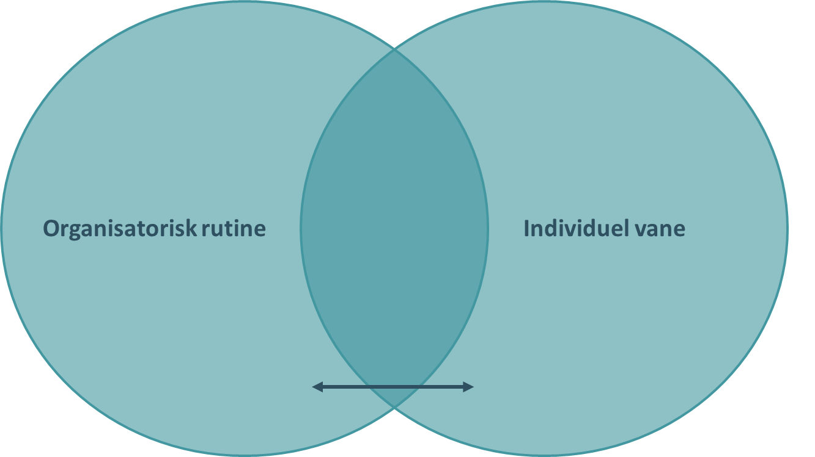
4) Opretholde
Når vi… så gør vi…
Gennem ”situationskontrol” og arrangerede ”vanefremkaldere” er det muligt at ændre vaner. For at noget bliver til en vane, kræver det gentagelse af samme adfærd – og dermed kræver ændringer og opretholdelse af organisatoriske rutiner tid.
Hvor mange gange skal noget gentages, før det er en rutine?
Hvornår kan man ”slippe foden fra speederen” og forvente, at rutinen er automatiseret og blevet en vane for medarbejderne?
Dvs. viljestyrke og gode intentioner virker meget sjældent

Slide 27
Gentagelse
Rutinens handlingsdimension:
Det aktørerne gør igen og igen (med små variationer undervejs)
Rutinedynamik
Genstande
Genkendelighed
Rutinepentagonen – de fem g’er (s. 25)
Rutinens kognitive og affektive dimension:
Aktørerne genkender de handlemønstre, rutinen består af, og ved, man skal gøre i en bestemt situation
Rutinens tingsdimension:
Alt det, der skal til for at udføre rutinen, som ikke er mennesker, dvs. i form af det materielle, tekniske, artefakter mv.
Gruppedynamik
Gensidigt afhængige handlinger
Rutinens persondimension:
De forskellige roller og den gruppedynamik, der forekommer, når man sammen udfører rutinen
Rutinens relationelle dimension:
De forbindelser, der må skabes og genskabes mellem handlinger, for at rutinen fortsætter

Slide 28
Gentagelse
Der skrives referat ved hvert teammøde
Eksempel:
Referat ved hvert teammøde
Genstande
Genkendelighed
Eksempel (s. 27)
Artefakter koblet til rutinen i form af fx (digital) teknologi, pc, opbevaringssted, skabelon
Genkendeligt, hvad der kan betegnes som et ”teammøde” samt hvad, der godtages som et ”referat”
Gruppedynamik
Gensidigt afhængige handlinger
Gruppen af mennesker, som er involveret, mødets deltagerroller samt referatets adressater (deltagende, ikke-deltagende)
Sekvenser, der er en del ad en møderutine (dagsordenspunkter, drøftelser, beslutninger) samt opbevaring af referatet og dets anvendelse

Slide 29
Gruppeproces
10 min: Del rundt om bordet, hvilken indsats I hver især arbejder med? (jeres bagsider)
10 min: Identificer og udfyld individuelt side 2-3: Rutinepentagon – hvilke(n) rutine(r) har vi (på vej), som skaber/vedligeholder mangfoldige læringsmiljøer med deltagelsesmuligheder for alle elever?
20 min: Del jeres rutiner med hinanden bordet rundt
15 min: Åben drøftelse:
5 min: Individuel refleksion/noteskrivning (forsiden)
Identificere – hvilke gentagne handlemønstre har vi i vores praksis?
Ændre – hvilke rutiner vil vi gerne ændre, styrke, etablere?
Designe – hvad skal da designes for at skabe produktive gentagelser?
Opretholde – hvad vil bidrage til at opretholde gode og effektive gentagelser? –Rutinens 5 g’er?

Slide 30
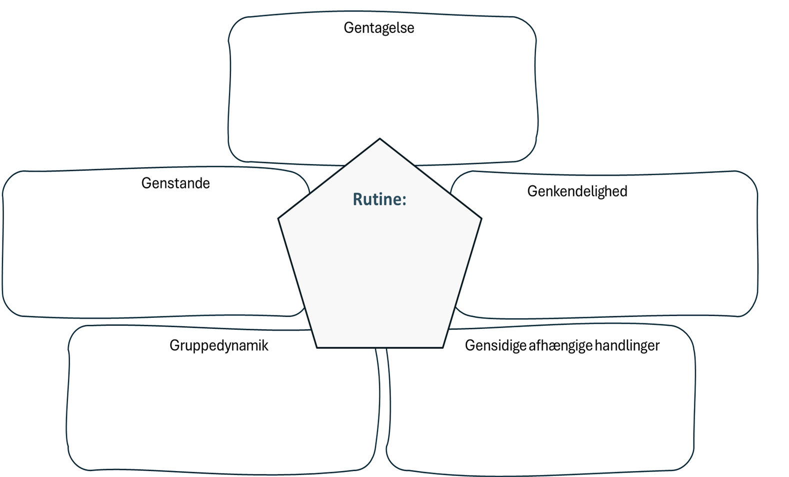
Eksempel
PLF – ”det gode teammøde”
Dagsorden
Referater
Referat
Eller hvad forventer vi…

Slide 31
Opsamling
Kl. 10.25 -10.35

Slide 32
Pause kl. 10.35 – 10.45

Slide 33
Oplæg til proces v. Anne Krøger
Kl. 10.45 – 11.20

Slide 34

Hvad kan det at se på forankring i et rutineperspektiv bidrage med?

Slide 35
Forankring er en vanskelig størrelse…
Samarbejde i skolen (2021)
En empirisk undersøgelse af, hvordan samarbejde tematiseres i kommunikationen i et kommunalt dansk skolesystem med fokus på, om og hvordan samarbejde bidrager til kobling mellem forvaltningens, lederes og læreres praksis og elevers læring.
Strategiske indsatser – bliver børnene klogere og virker det vi gør?

Slide 36
En skoleleder fortæller:
”Jeg tror, at vi har haft en formodning og en forventning til for eksempel sådan noget som distribueret ledelse, at vi som ledere har kunnet sige, vi har været til møde og konferencer, vi har diskuteret med hinanden, vi har lavet diplom om, hvad vi tænkte og troede, der er lavet professionelle læringsfællesskaber. Det hele er jo blevet systematiseret i en grad, hvor jeg tror, at man som skoleleder har tænkt, jamen, nu har jeg jo talt med min læringsvejleder, læsevejleder, inklusionsvejleder og hvad vi nu ellers har af vejledere, så nu har jeg sendt det videre, så kører det nu. Der er i hvert fald et eller andet i systemet, der er gået galt.” (Krøger, 2021)
Der skal altså mere til end viljestyrke og gode intentioner…

Slide 37
Gentagelse
Rutinens handlingsdimension:
Det aktørerne gør igen og igen (med små variationer undervejs)
Rutinedynamik
Genstande
Genkendelighed
Rutinepentagonen – de fem g’er (s. 25)
Rutinens kognitive og affektive dimension:
Aktørerne genkender de handlemønstre, rutinen består af, og ved, man skal gøre i en bestemt situation
Rutinens tingsdimension:
Alt det, der skal til for at udføre rutinen, som ikke er mennesker, dvs. i form af det materielle, tekniske, artefakter mv.
Gruppedynamik
Gensidigt afhængige handlinger
Rutinens persondimension:
De forskellige roller og den gruppedynamik, der forekommer, når man sammen udfører rutinen
Rutinens relationelle dimension:
De forbindelser, der må skabes og genskabes mellem handlinger, for at rutinen fortsætter

Slide 38

10 min
B) Hvordan kan forståelsen af rutiner som dynamiske mønstre bruges til at analysere hvor godt en forandring er forankret i organisationens daglige praksis?
C) Hvilken betydning har det gentagne og genkendelige mønster for medarbejdernes tilegnelse af nye arbejdsprocesser?
D) På hvilken måde kan samspillet mellem mennesker og genstande i rutiner understøtte eller hindre forankring af forandringer?
A) Hvordan påvirker de gensidigt afhængige handlinger i en rutine måden hvorpå forandringer bliver forankret i organisationen?
Vær konkret og præcis!

Slide 39
Fra refleksion til aktion
Indtil 11.20
Gruppeproces – vi genbesøger:
Identificere – hvilke gentagne handlemønstre har vi i vores praksis?
Ændre – hvilke rutiner vil vi gerne ændre, styrke, etablere?
Designe – hvad skal da designes for at skabe produktive gentagelser?
Opretholde – hvad vil bidrage til at opretholde gode og effektive gentagelser? –Rutinens 5 g’er?
Med det skærpede blik på, hvad rutiner kan bidrage med ift. forankring af indsatser, hvad får du så øje på i din egen ledelsespraksis – hvad er dit næste bedste skridt? Del efter tur rundt om bordet.

Slide 40
Tak for i dag og næste fælles netværksmøde 1. april

